Slide 1
স্বাগতম

Slide 2
শিক্ষক পরিচিতি:
পাঠ পরিচিতিঃ
শ্রেণিঃ ৮ম
বিষয়ঃ ইসলাম ও নৈতিক শিক্ষা
অধ্যায়ঃ ৩
পাঠঃ ৬ (সুরা আল কদর)
মোঃ আঃ হাই আলহাদী
সিনিয়র শিক্ষক
আশরাফাবাদ উচ্চ বিদ্যালয়
কামরাঙ্গিরচর, ঢাকা -১২১১

Slide 3
শিখনফলঃ
সুরা আল-কদরের অর্থ বলতে পারবে।
সুরা আল- কদরের শানে নুযুল বর্ণনা করতে পারবে।
সুরা আল –কদরের অনুবাদ করতে পারবে।
সুরা আল-কদরের ব্যাখ্যা করতে পারবে।

Slide 4
সুরা আল-কদর মক্কায় অবতীর্ণ আয়াত সংখ্যা ৫।রূকু সংখ্যা ১ টি । এটি কুরআন মাজিদের ৯৭ তম সুরা।

Slide 5
শানে নুযুলঃ
ইবনে আবী হাতেম -এর রেওয়ায়েতে আছে, রসূলুল্লাহ্‌ একবার বনী-ইসরাঈলের জনৈক মুজাহিদ সম্পর্কে আলোচনা করলেন। সে এক হাজার মাস পর্যন্ত অবিরাম জিহাদ মশগুল থাকে এবং কখনও অস্ত্র সংবরণ করেনি। মুসলমানগণ একথা শুনে বিস্মিত হলে এ সূরা কদর অবতীর্ণ হয়। এতে এ উম্মতের জন্যে শুধু এক রাত্রির ইবাদতই সে মুজাহিদের এক হাজার মাসের এবাদত অপেক্ষা শ্রেষ্ঠ প্রতিপন্ন করা হয়েছে। ইবনে জরীর অপর একটি ঘটনা এভাবে উল্লেখ করেছেন যে, বনী-ইসরাঈলের জনৈক ইবাদতকারী ব্যক্তি সমস্ত রাত্রি ইবাদতের মশগুল থাকত ও সকাল হতেই জিহাদের জন্যে বের হয়ে যেত এবং সারাদিন জিহাদে লিপ্ত থাকত। সে এক হাজার মাস এভাবে কাটিয়ে দেয়। এর পরিপ্রেক্ষিতেই আল্লাহ্‌ তাআলা সূরা-কদর নাযিল করে এ উম্মতের শ্রেষ্ঠত্ব প্রমাণ করেছেন।

Slide 6
بسم الله الرحمن الرحيم
বিসমিল্লাহির রাহমানির রাহীম
১. আমি একে নাযিল করেছি শবে-কদরে।
২. শবে-কদর সমন্ধে আপনি কি জানেন?
৩. শবে-কদর হল এক হাজার মাস অপেক্ষা শ্রেষ্ঠ।
৪. এতে প্রত্যেক কাজের জন্যে ফেরেশতাগণ ও রূহ অবতীর্ণ হয় তাদের পালনকর্তার নির্দেশক্রমে।
৫.এটা নিরাপত্তা, যা ফজরের উদয় পর্যন্ত অব্যাহত থাকে।
إِنَّآ أَنزَلْنَٰهُ فِى لَيْلَةِ ٱلْقَدْرِ
وَمَآ أَدْرَىٰكَ مَا لَيْلَةُ ٱلْقَدْرِ
لَيْلَةُ ٱلْقَدْرِ خَيْرٌ مِّنْ أَلْفِ شَهْرٍ
تَنَزَّلُ ٱلْمَلَٰٓئِكَةُ وَٱلرُّوحُ فِيهَا بِإِذْنِ رَبِّهِم
مِّن كُلِّ أَمْرٍ
سَلَٰمٌ هِىَ حَتَّىٰ مَطْلَعِ ٱلْفَجْرِ

Slide 7
শব্দার্থঃ
আল-কাদরি (ٱلْقَدْرِ ) - পরিমান, ভাগ্য।
সালামুন ( سَلَٰمٌ ) - শান্তি
আলফুন (أَلْفِ ) - হাজার
লাইলুন (ليل ) - রাত,রজনী
খাইর (خَيْرٌ ) - ভালো
শাহ্রুন (شَهْرٍ ) - মাস

Slide 9
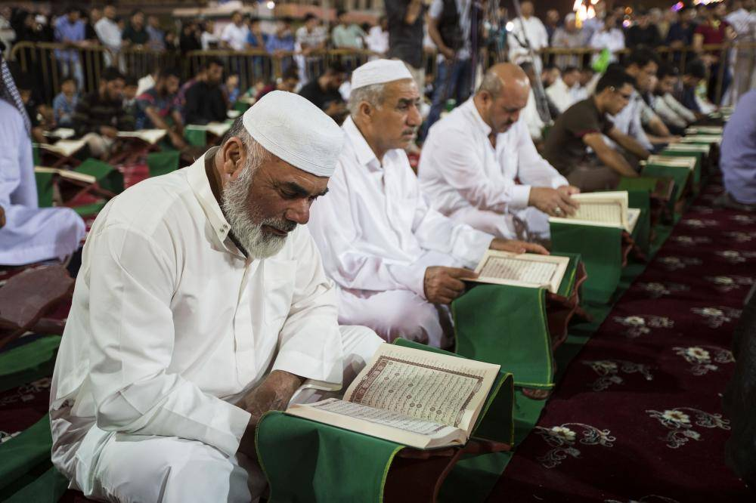
শবে কদর এর কার্যক্রমঃ

Slide 10
মূল্যায়ন
কদর অর্থ কি ?
লাইলুন অর্থ কি ?
কদরের আয়াত সংখ্যা কত ?
উঃ ভাগ্য,পরিমান
উঃ রাত
উঃ ৫টি

Slide 11
একক কাজঃ
সুরা আল – কদর আবৃত্তি কর ।
সুরা আল – কদরের অনুবাদ কর ।

Slide 12
বাড়ির কাজ
সুরা আল ক্দর অর্থসহ আরবিতে লিখবে।

Slide 13
Thank you

